Slide 1

CHÀO MỪNG THẦY CÔ VÀ CÁC EM
Giáo viên:

Slide 2

Có bao nhiêu bạn trong lớp tiết kiệm tiền và vì mục đích gì?

Slide 3

TUẦN 16 - TIẾT 2: CHI TIÊU HỢP LÍ
NỘI DUNG BÀI HỌC
01
CHI ƯU TIÊN KHI SỐ TIỀN HẠN CHẾ
02
CHI TIÊU HỢP LÍ

Slide 4

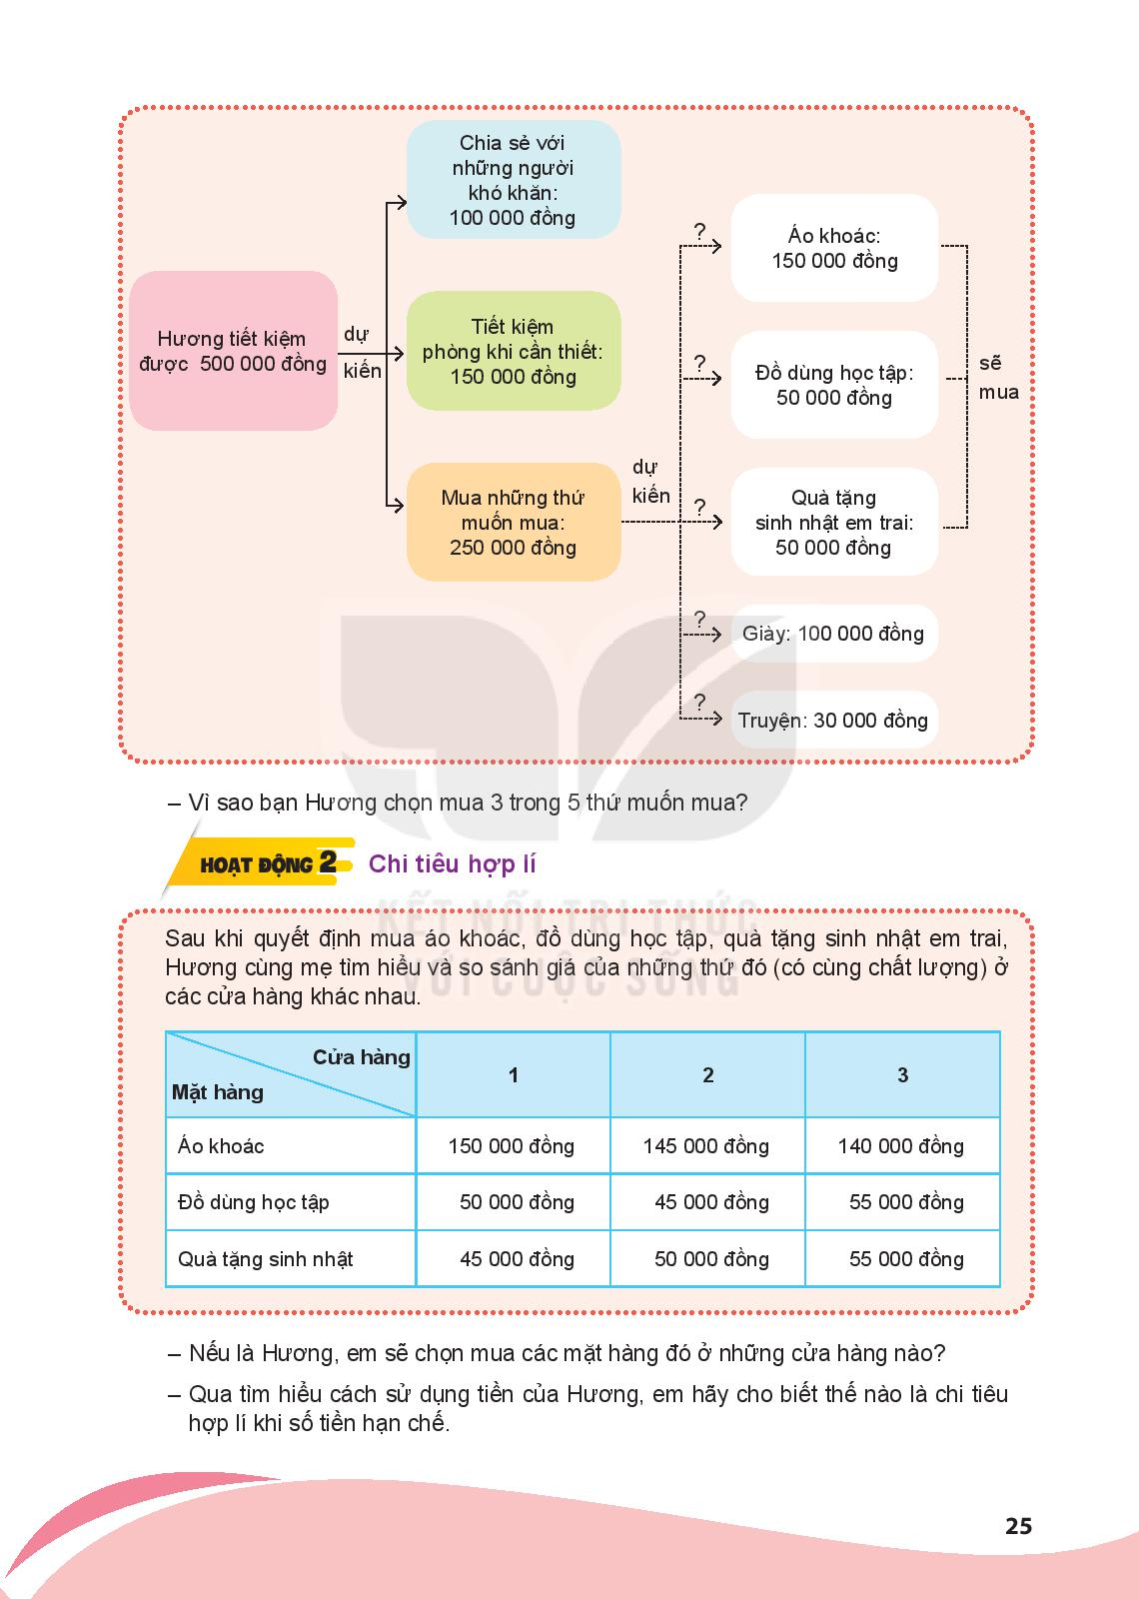
Tìm hiểu trường hợp sau:

Slide 5
Trả lời câu hỏi
Câu 1:
Bạn Hương đã lựa chọn mua gì?
Câu 2:
Vì sao bạn Hương lại quyết định chọn mua 3 trong số 5 thứ muốn mua?

Slide 6


TRẢ LỜI
Hương đã lựa chọn mua 3 thứ, đó là áo khoác, đồ dùng học tập và quà tặng sinh nhật cho em trai. Hương chỉ chọn mua 3 trong 5 thứ vì số tiền của Hương rất hạn chế, không đủ để chi cho 5 thứ muốn mua. Đây là 3 thứ quan trọng nhất đã được Hương lựa chọn theo thứ tự ưu tiên.

Slide 7

HOẠT ĐỘNG 2:
CHI TIÊU HỢP LÍ

Slide 8

Sau khi quyết định mua áo, đồ dùng học tập, quà tặng sinh nhật em trai, Hương cùng mẹ tìm hiểu và so sánh giá của những thứ đó (có cùng chất lượng) ở các cửa hàng khác nhau

Slide 9
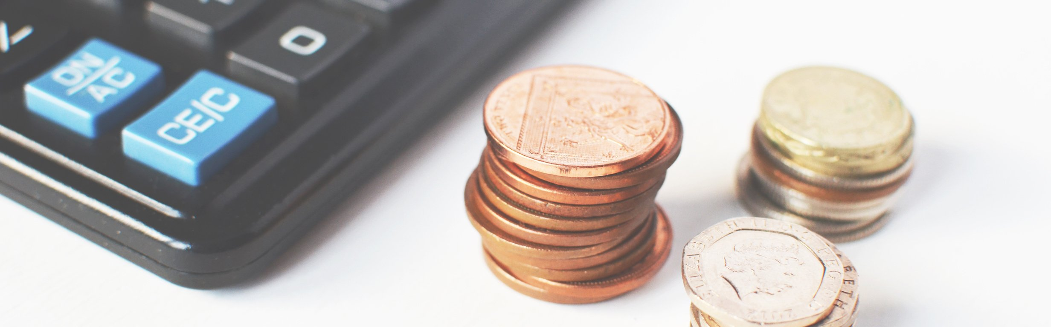
- Nếu là Hương, em sẽ chọn mua các mặt hàng đó ở cửa hàng nào?
Đọc bảng giá cả của 3 mặt hàng đó và trả lời câu hỏi
- Qua tìm hiểu cách chi tiêu của bạn Hương, em hiểu thế nào là chi tiêu hợp lí khi số tiền của mình có hạn?

Slide 10

- Áo khoác: cửa hàng 3
- Đồ dùng học tập: cửa hàng 2
- Quà tặng sinh nhật: cửa hàng 1
Tài liệu được chia sẻ bởi Website VnTeach.Com
https://www.vnteach.com
Một sản phẩm của cộng đồng facebook Thư Viện VnTeach.Com
https://www.facebook.com/groups/vnteach/
https://www.facebook.com/groups/thuvienvnteach/

Slide 11
Sau khi quyết định mua gì thì cần tìm hiểu thông tin về giá của các mặt hàng muốn mua để có thể lựa chọn mua được hàng với giá tiết kiệm nhất.
Chi tiêu hợp lí khi số tiền của mình bị hạn chế được hiểu là việc lựa chọn ưu tiên cho những khoản chi, đồng thời biết thu thập thông tin để có thể chi tiêu tiết kiệm nhất.

Slide 12

TRÒ CHƠI “ĐI CHỢ”
+ Bày trên bàn quanh lớp các đồ vật, hàng hoá dưới dạng mô phỏng hoặc đồ chơi đã được gắn giá.
+ HS sử dụng số tiền mình có để mua được những thứ cần thiết theo các gợi ý dưới đây:
- Liệt kê những thứ mình muốn mua;
- Khảo giá những thứ cần mua và đối chiếu số tiền mình có;
- Lựa chọn và quyết định mua gì;
- Mua hàng (Có thể mặc cả nếu có người sắm vai người bán hàng).
LUYỆN TẬP

Slide 13

VẬN DỤNG
Rèn luyện thói quen chỉ tiêu tiền hợp lí, tiết kiệm bằng cách:
- Căn cứ vào số tiền mình có để lựa chọn những thứ ưu tiên cần mua;
- Khảo giá bán những thứ mình cần mua ở vài chỗ khác nhau;
- Quyết định mua gì, ở đâu và thực hiện chỉ tiêu tiết kiệm, hợp lí.

Slide 14
TỔNG KẾT
Chi tiêu hợp lí là một kĩ năng quan trọng mà mỗi người cần có để nâng cao chất lượng cuộc sống. Mỗi người cần biết lựa chọn ưu tiên cho các khoản chỉ khi số tiên hạn hẹp và thu thập thông tin về giá cả các mặt hàng cần mua để có thể tiết kiệm.

Slide 15

HƯỚNG DẪN VỀ NHÀ
01
Ôn tập lại bài học
Chia sẻ lại bài học cho gia đình, bạn bè
02
Chuẩn bị tiết học sau: HĐ1, 2 - Động viên chăm sóc người thân trong gia đình
03

Slide 16

CẢM ƠN THẦY CÔ VÀ CÁC EM ĐÃ CHÚ Ý LẮNG NGHE

